Slide 1
Apache Spark Cluster를 사용한
지리정보 빅데이터 분석
컴퓨터공학과
지도교수 이상정 교수님
20174627 김혜진
20144649 고한설
CE-003
a5341663@naver.com

Slide 2
Contents
01/ 배경 및 목적
02/ 개발 환경
03/ 작품 설명
04/ 구현 결과
05/ 시연 영상

Slide 3
01.
배경 및 목적

Slide 4




01
배경
최근 몇 년간 화두가 되고 있는 4차 산업혁명은 공간데이터를 기존에 축적한 데이터와 결합하여 활용하는 방식이 주목을 받고 있다.
예를 들어 버스나 지하철 또는 택시 승하차 정보 등의
거래정보를 공간정보와 융합하여 표현하는 방식이 있다.
+
+
+

Slide 5



01
배경
이렇게 누적되는 정보는 이전과는 다르게
상상할 수도 없는 많은 양을 가지게 되었고,
이 때문에 많은 데이터를 저장 · 분석 · 활용하기 위해
‘공간정보 빅데이터 처리’ 라는 새로운 기술이 필요한 상태이다.

Slide 6
01
목적
따라서 서울시 대중교통 공간 데이터를 활용하여
메모리 내 클러스터 컴퓨팅 시스템 아파치 세도나를 사용한
공간 분석 시스템 구축을 보여주고자 한다.

Slide 7
02.
개발 환경

Slide 8
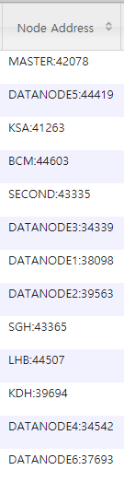
02
개발 환경
우분투 16.04 LST
하둡 2.7.7
아파치 스파크 2.3.3
제플린 0.8.0
아파치 세도나 1.3.0
Master 1대
Slave 12대
총 13대의 컴퓨터로
클러스터 구축
[컴퓨터]
[OS 및 프레임워크]

Slide 9
03.
작품 설명

Slide 10
03
작품 설명
시스템 흐름도
웹 서버에서 서울시 대중교통(버스) 시간대별 승하차 정보(20년 1월~9월) 및 정류장 좌표 데이터와 대한민국을 구 단위로 나눈 경계 좌표 데이터를 다운받아 로컬 파일시스템을 통해 하둡 에코시스템으로 옮겨 준다.
하둡 에코 시스템에서 공간 데이터를 처리 및 분석 한다.
제플린을 통해 처리한 데이터를 시각화 한다.
* 참고사항 : 버스 데이터 = 지리 데이터, 구 단위 데이터 = 경계 데이터

Slide 11

03
하둡 에코 시스템 ?
하둡(Hadoop)의 프레임워크를 이루고 있는 다양한 서브 프레임워크들의 모임이다.
작품 설명
하둡 에코 시스템 내부에 위치한 하둡 파일 시스템에 공간 데이터가 적재되어 있다.
스파크로부터 공간 데이터를 필요로 하는 SQL 쿼리를 받게 되면, 하둡 파일 시스템은 공간데이터를 스파크로 전송해 준다.
공간 데이터를 받은 스파크는 실행 된 쿼리문에 대한 구문을 분석하여 공간 데이터를 세도나로 옮긴다.

Slide 12
03
아파치 스파크 ?
범용의 고성능 클러스터 컴퓨팅 시스템으로, 빅데이터 분석에 주로 사용되는 엔진이다.
작품 설명
공간 데이터를 받은 세도나는 경계별로 파티션을 재구성 한다. 이의 경우 각 경계마다 나타내는 구에 대한 좌표값을 기준으로, 그 범위 안에 포함 되는 지리 데이터를 파티셔닝 함
파티션 재구성이 완료된 공간 데이터는 인덱싱 작업을 통해 데이터 최적화 과정을 거쳐 테이블 형태로 새롭게 구성된다.

Slide 13
03
아파치 세도나 ?
RDD에 있는 원시 데이터를 공간 정보 객체로 변환 해주고 공간 연산을 수행하는 프레임워크이다.
작품 설명
데이터 최적화 과정을 거친 후, 세도나에서 공간 쿼리문에 대한 연산을 최적화 시켜 스파크로 보내준다.
쿼리문을 전달 받은 스파크는 최종적으로 처리가 끝난 모든 데이터를 가지고 연산을 수행한다.

Slide 14
04.
구현 결과

Slide 15
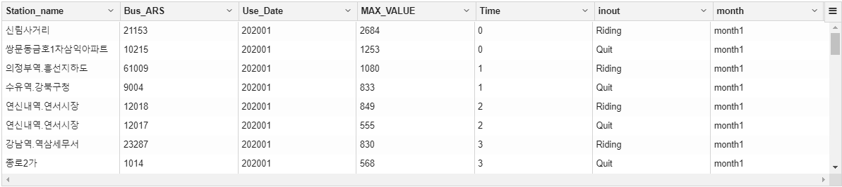
04
제플린 ?
스파크와 연동하여 GUI를 제공하는 오픈 소스 도구이다.
구현 결과
시간대별로 어느 정류장에서 제일 많은 사람들이 승차하고 하차했는지 알 수 있다.
* ‘1월 버스 시간대별 승하차 데이터’ 기준

Slide 16
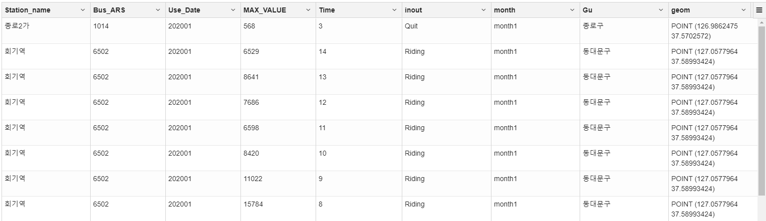
04
구현 결과
또한, 앞의 데이터에 좌표 데이터와 경계 데이터를 추가로 넣어 주면
* ‘1월 버스 시간대별 승하차 데이터’ 기준

Slide 17
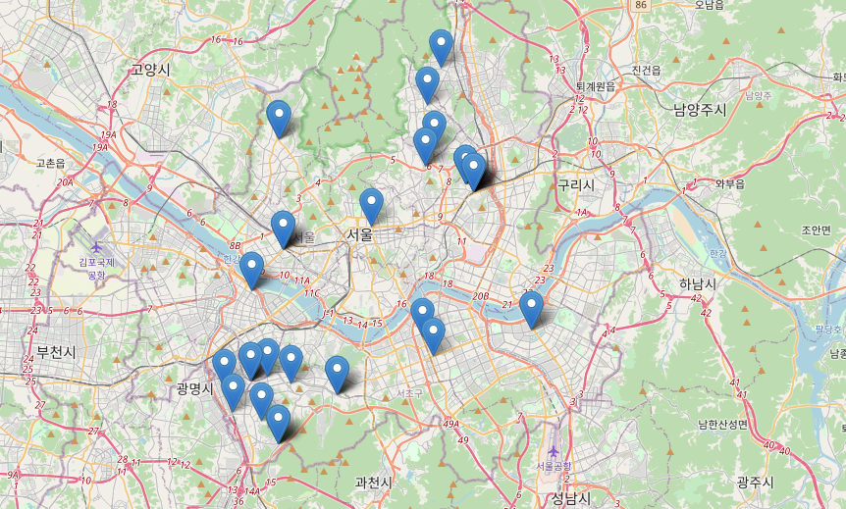






04
구현 결과
* 일부 구역만 뽑아낸 결과 입니다.
[정류장명 기준]
[구 기준]
이와 같이 지도로 값을 출력할 수 있으며,
지도에 넣어주는 값에 따라 정류장명 또는 구 기준으로 마커를 찍을 수 있다.

Slide 18
05.
시연 영상

Slide 19
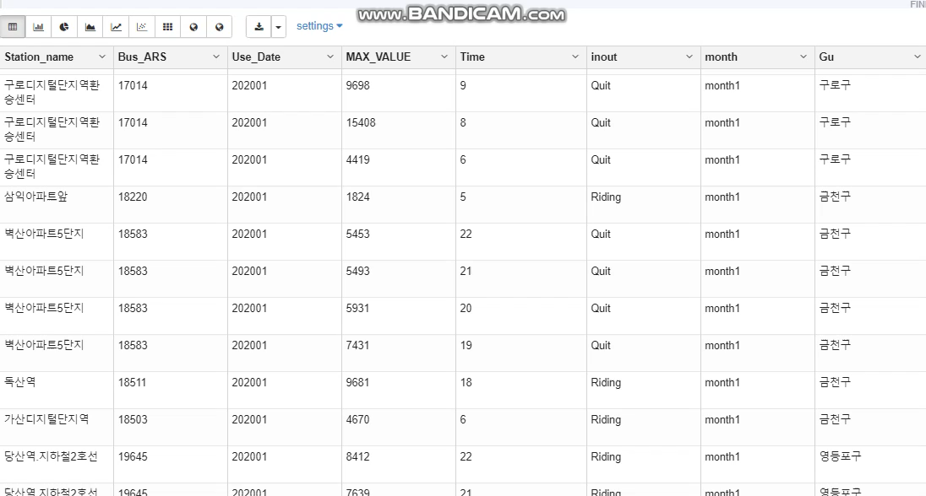
05
시연 영상
공간 데이터 분석 결과를 제플린으로 시각화 한다.

Slide 20
감사합니다

